Slide 1
ВЛИЯНИЕ ЭКОНОМИЧЕСКОГО РАЗВИТИЯ НА ДЕМОГРАФИЧЕСКУЮ СИТУАЦИЮ СЕЛЬСКОГО ПОСЕЛЕНИЯ «СЕЛО ДАППЫ» КОМСОМОЛЬСКОГО РАЙОНА ХАБАРОВСКОГО КРАЯ
Работу выполнили:
учащиеся 9 класса МОУ ООШ
сельского поселения «Село Дапы»
Ерохин Никита Александрович
Руководитель учитель географии
Тихонов Александр Семенович
2011

Slide 2
ЦЕЛИ:
1.Выявить факторы, повлиявшие на демографическую ситуацию в селе Даппы .
2.Дать прогноз развития демографической ситуации на ближайшую перспективу.
3.Сформулировать свои предложения по преодолению демографического кризиса в селе.

Slide 3
Задачи:
1. Изучить научную литературу по демографической проблеме.
2. Собрать материал, характеризующий демографическую ситуацию в селе.
3. Проанализировать собранный статистический материал
4. На основе анализа материала сформулировать свои предложения по улучшению демографической ситуации в селе.

Slide 4
Джон Граунт (1620-1674)
Английский статистик, один из основателей демографии как науки – и при этом галантерейщик по профессии.
Книга называлась. «Естественные и политические наблюдения, перечисленные в прилагаемом оглавлении и сделанные на основе бюллетеней о смертности. По отношению к управлению, религии, торговле, росту, воздуху, болезням и другим изменениям названного города».

Slide 5
Методы исследования.
1 Статистические
2. Математические
3. Социологические

Slide 6
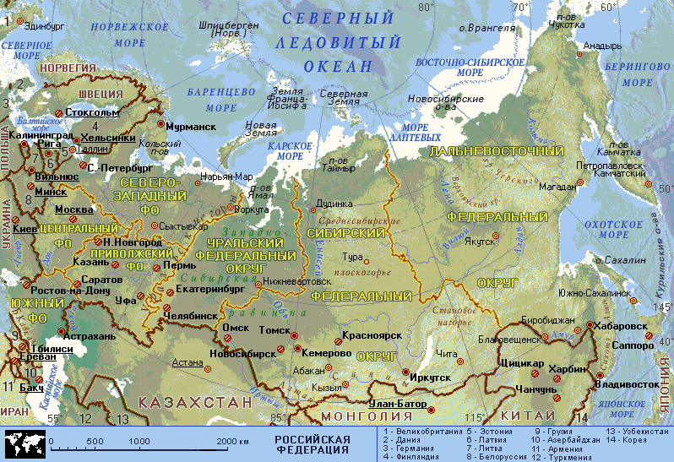
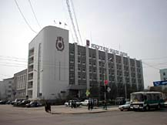
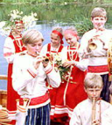
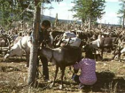
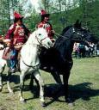
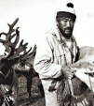
РОССИЯ
Якутск. Административное здание на проспекте Ленина.
Детский этнографический ансамбль «Русские потешки» из Владимира.
Ненка в национальной одежде.
Стойбище эвенкийских оленеводов. Саха. Якутия.
Праздник 1000-летия бурятского героического эпоса Абай Гэсэр.
. Ульчи. Оленевод

Slide 7
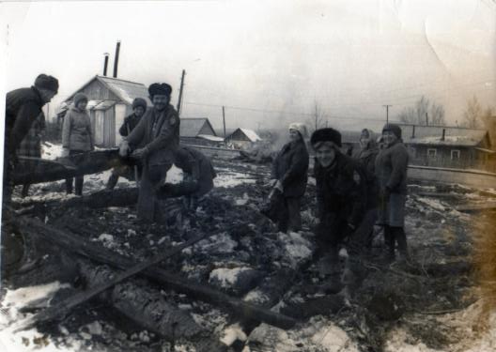
Рабочие Селихинского леспромхоза Даппинского участка

Slide 8
Рабочие Селихинского леспромхоза Хумминского участка
Сбивает лес в плоты катер «Миргород» 1953-54 гг. капитан Коноплёв Константин, Сенотрусов С.Н.
Катер «Можайск» капитан Сенотрусов В. Н. 1953 -1954 гг. и Журавлёв В.Е.

Slide 9
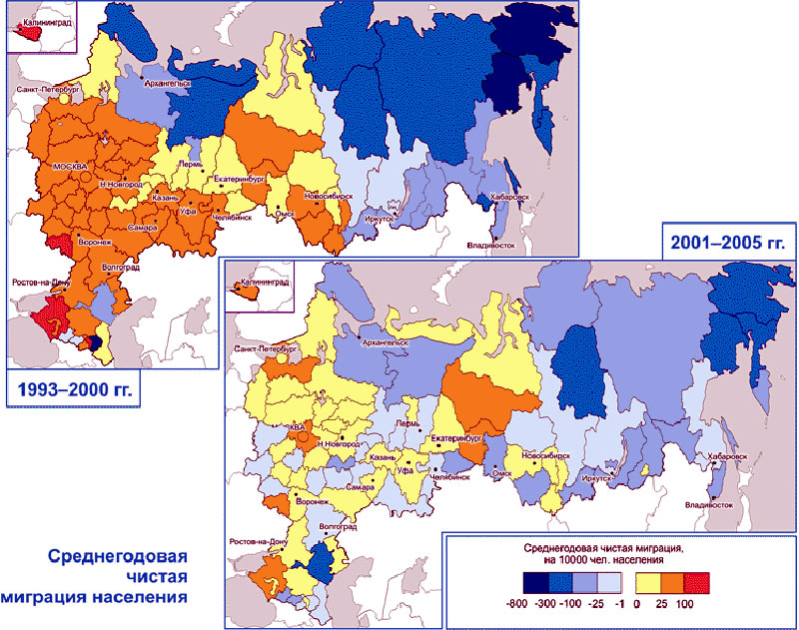
2 млн. чел
Карта миграция населения
800 тыс. чел

Slide 10
Статистические данные.
2005 год
Население. | Дети от 0 до 18 лет | Пенсионеры | ЦЗН | Трудоустроено
359 | 74 | 72 | 35 | 49
 | Школьники –36 ПТУ – 13 ТУ ВУЗ- 6 Детский сад - 16 | Ветераны трудового фронта -3 Инвалиды-17 Репрессированных -1 |  | Бюджетные работники -45 Торговые работники-4

Slide 11
2006
Население. | Дети от 0 до 18 лет | Пенсионеры | ЦЗН | Трудоустроено
337 | 75 | 71 | 25 | 49
 | Школьники –32 ПТУ – 16 ТУ ВУЗ- 6 Детский сад - 15 | Ветераны трудового фронта -3 Инвалиды-13 Репрессированных -1 |  | Бюджетные работники -45 Торговые работники-4

Slide 12
2007
Население. | Дети от 0 до 18 лет | Пенсионеры | ЦЗН | Трудоустроено
326 | 66 | 71 | 25 | 45
 | Школьники –33 ПТУ – 16 ТУ ВУЗ- 6 Детский сад - 17 | Ветераны трудового фронта -3 Инвалиды-13 Репрессированных -1 |  | Бюджетные работники -45 Торговые работники-4

Slide 13
2008
Численность населения 332 человека.
Население по возрастам:
От 0 до 1 года – 5 человек
От 1 до 3 лет - 9 человек
От 3 до 7 лет – 18 человек
От 7 до 14 лет – 26 человек
От 14 до 16 лет – 9 человек
От 16 до 18 лет - 9 человек
От 18 до 20 лет – 11 человек
От 20 до 30 лет (женщины и мужчины) – 64 человека
От 30 до 50 лет (женщины) – 51 человек
От 50 лет и свыше (женщины) - 50 человек
От 30 до 55 лет (мужчины) – 62 человека
Свыше 55 лет (мужчины) – 21 человек.

Slide 14
На 1 января 2011 года численность населения составляет 342 чел. в том числе:

Slide 15
Численность населения в селе Даппы на 2011 год

Slide 16
Рождаемость смертность прирост

Slide 17
Рождаемость, смертность воспроизводство на 2011 год

Slide 18
Возрастная структура пенсионного возраста «Село Даппы» 2011 года

Slide 19
Количество детей в первых классах с 2011 по 2018 годы

Slide 21
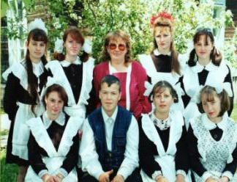
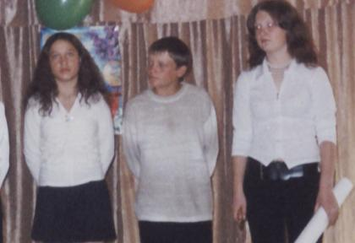
1977
1998
2008

Slide 22
Программы Строительство жилья на селе

Slide 23
Строительство рыборазводного завода

Slide 24
Туризм

Slide 25
Туристическая рыбалка

Slide 26
Тур охота

Slide 27
литература
Список использованной литературы:
1. Борисов В.А. Демография, М., 1999. 2. Гундаров И.А. Демографическая катастрофа в России: причины, механизм преодоления, М., 2001. 3. Социальная статистика: Учебник/ Под ред. И.И.Елисеевой. – М., 1997. 4. Статистика населения с основами демографии: Учебник/ Г.С.Кильдишев и др., М., 1990. 5. Население РФ 1998, Шестой ежегодный демографический отчет, М.,
1999. 6. Население РФ 1999, Седьмой ежегодный демографический отчет, М.,
2000. 7. Захаров С.В., Иванова Е.В. Что происходит с рождаемостью в России/
Российский демографический журнал, 1996, №1, с. 5-11. 8. http://www.gks.ru
----------------------- ( Принципы и рекомендации в отношении проведения переписей населения и жилого фонда. Нью-Йорк, ООН, 1981. С. 8. ( Электронная версия журнала "Население и общество", http://www.demoscope.ru ( "Численность и миграция населения РФ в 2000 году". Статистический бюллетень. ( Получено из Интернета: http://www.gks.ru ( Предположительная численность населения России до 2016 года. (Статистический бюллетень). Москва. Государственный комитет Российской Федерации по статистике. 1999 г.
( Вишневский А.Г. Демографический и трудовой потенциал населения РФ // Путь в XXI век: стратегические проблемы и перспективы российской экономики. М., 1999. с. 279-306. [1] Гундаров И.А. демографическая катастрофа в России: причины, механизм, пути преодоления. М., 2001
----------------------- [pic]

